Slide 1
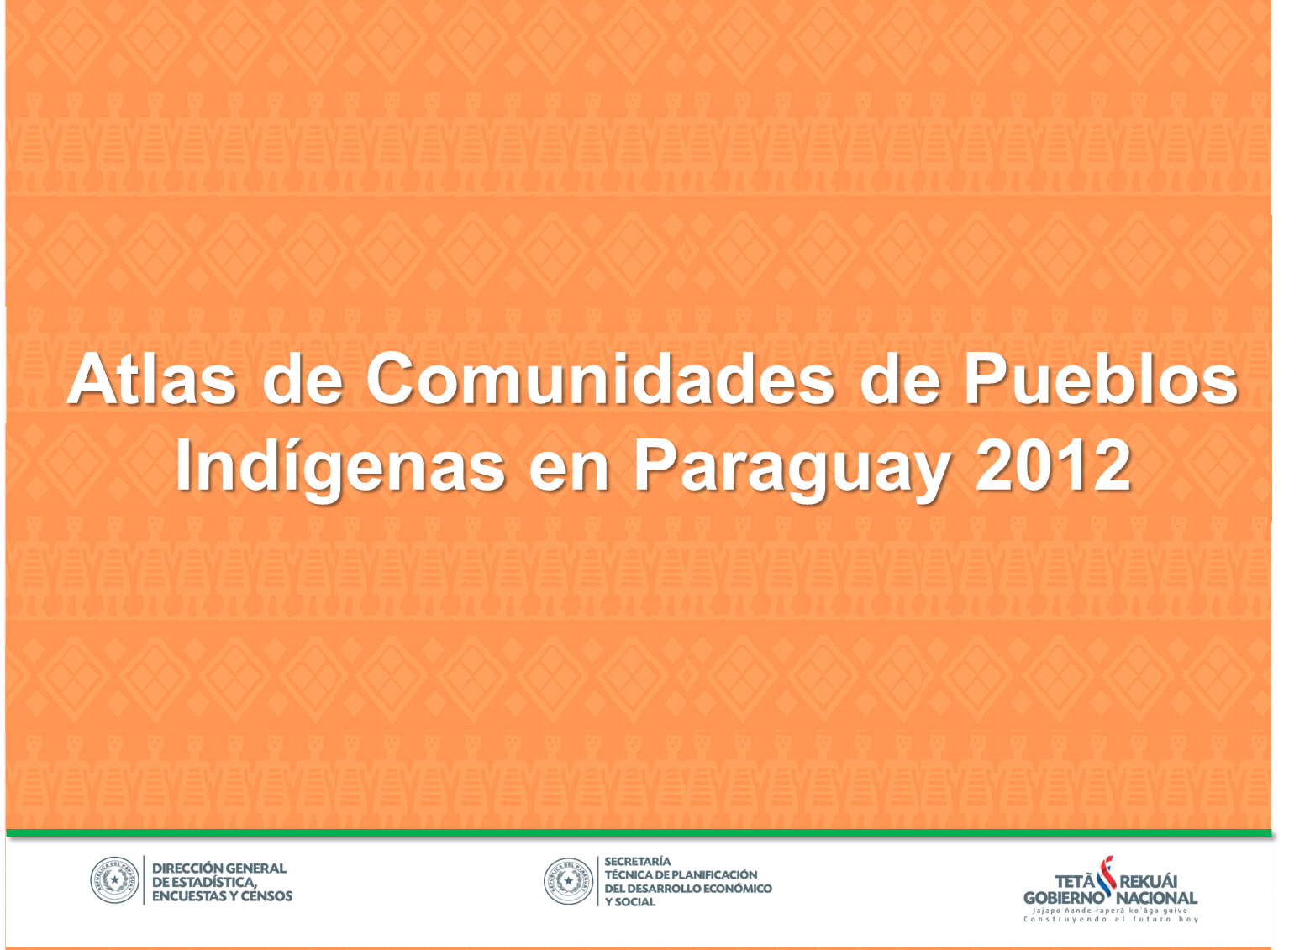
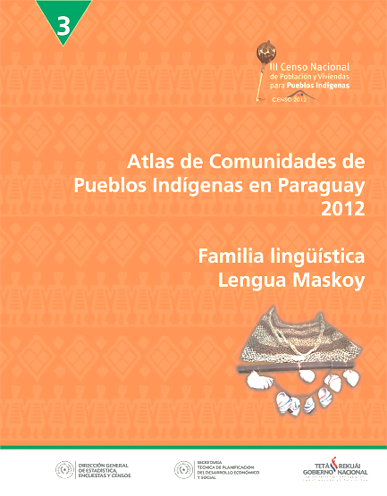
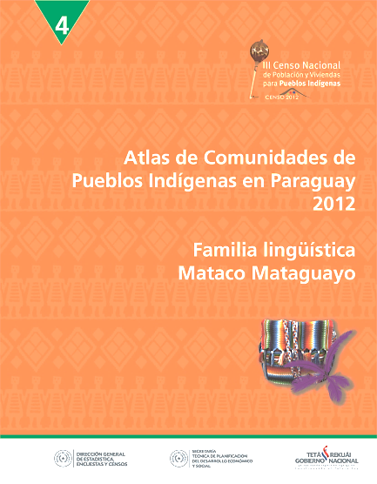
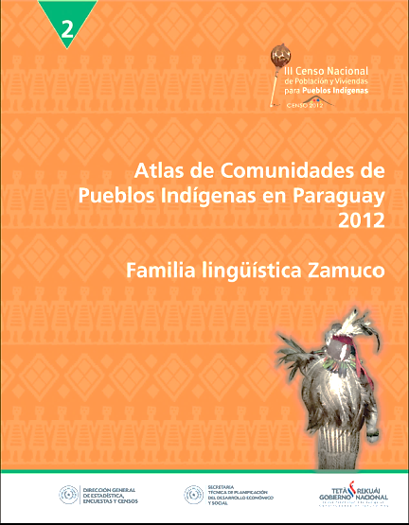
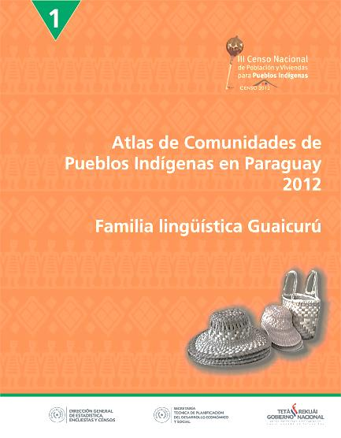
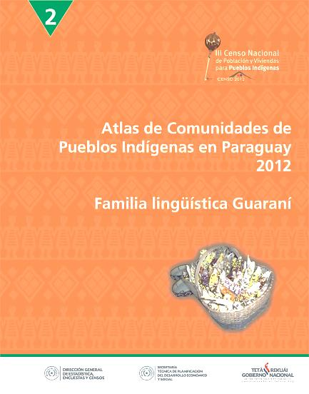
5

Slide 2
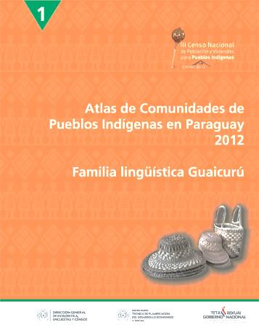



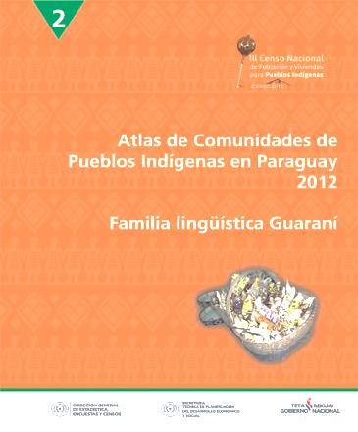
El Atlas de Comunidades de Pueblos Indígenas en Paraguay 2012 proporciona información sociodemográfica, económica y cultural, contiene fichas con los principales indicadores y mapas de ubicación geográfica de cada comunidad, aldea o barrio.
El atlas es un compendio de 5 tomos, uno por familia lingüística.
Tomo 1: Familia Guaicurú . Conformada únicamente por el pueblo Qom.
Tomo 2: Familia Zamuco, agrupa a los pueblos Ayoreo, Ybytoso y Tomárãho
Tomo 3: Familia Lengua Maskoy, aglutina a seis pueblos: Enlhet Norte, Enxet Sur, Angaité, Sanapaná, Toba Maskoy y Guaná.
Tomo 4: Familia Mataco Mataguayo, integrada por los pueblos Nivaclé, Maká y Manjui.
Tomo 5: Familia Guaraní, agrupa a seis pueblos, Mbyá Guaraní, Avá Guaraní, Aché, Paĩ Tavyterã, Guaraní Ñandéva y Guaraní Occidental.
5

Slide 3
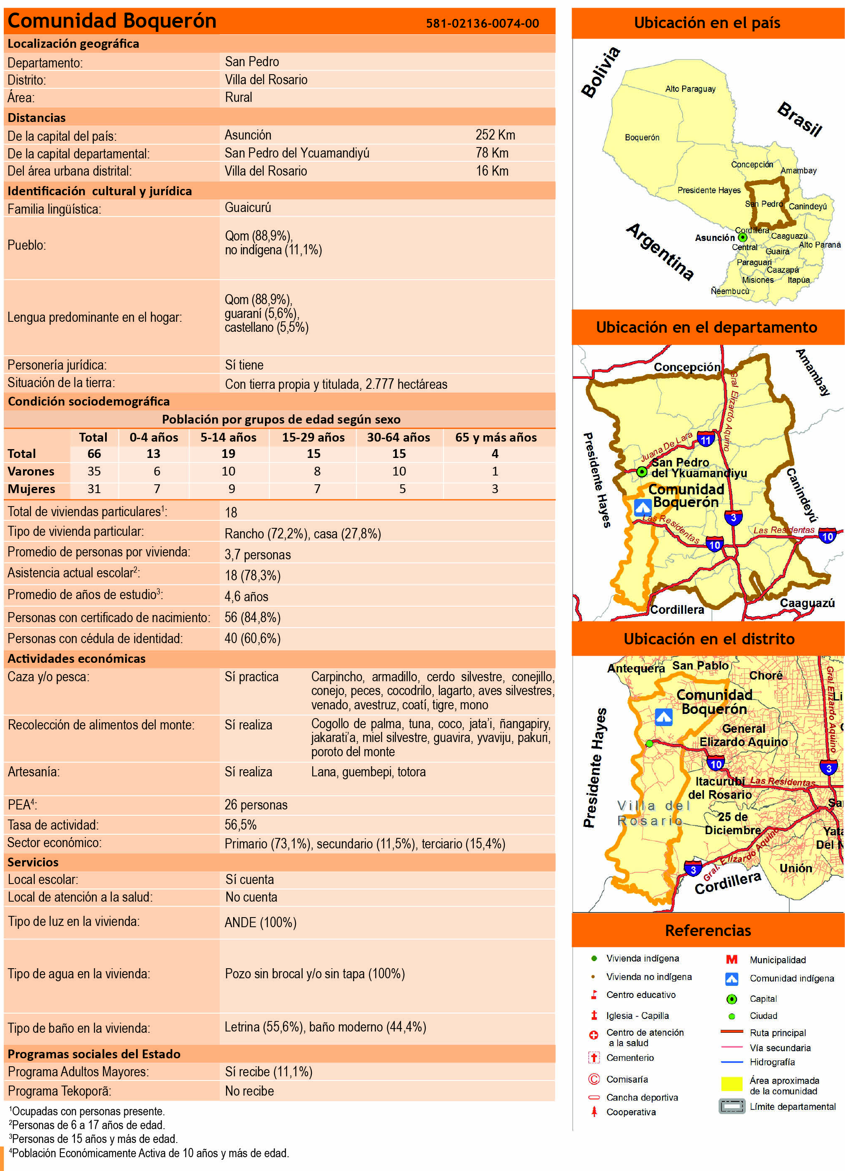
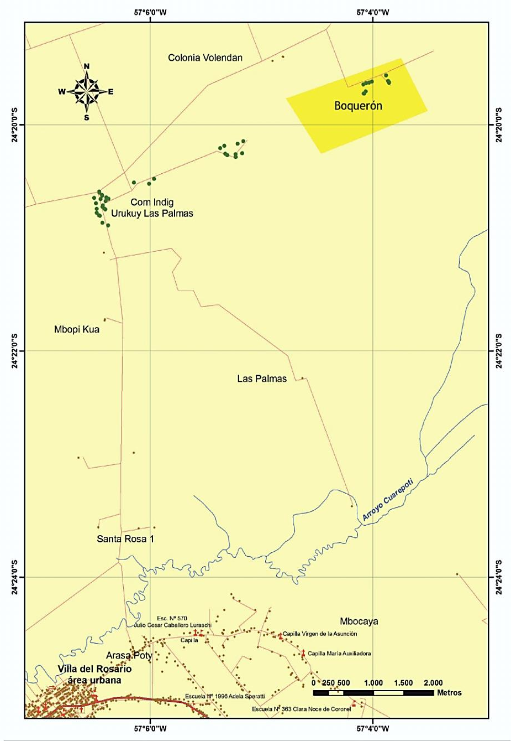
Ficha con principales indicadores
Cartografía actualizada

Slide 4
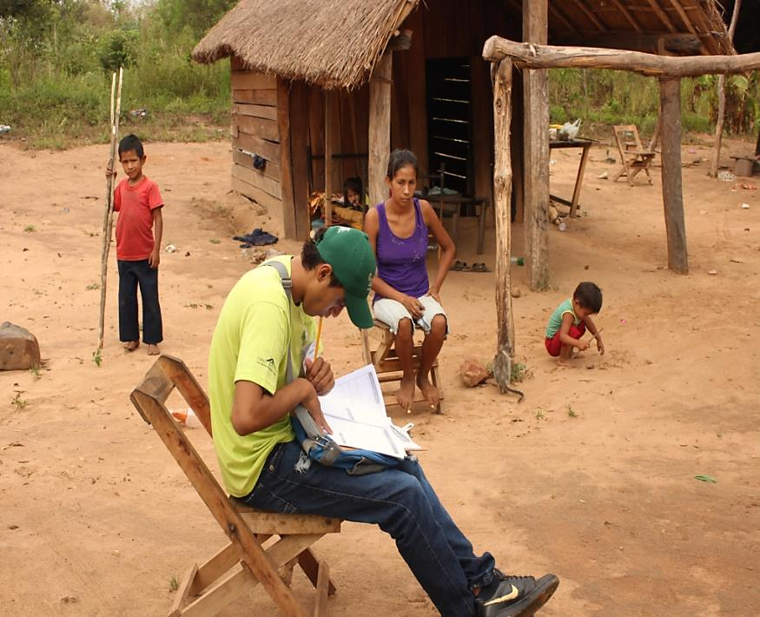
Caracterización general de las comunidades indígenas
De acuerdo al III Censo Nacional de Población y Viviendas para Pueblos Indígenas 2012, existen en el Paraguay 117.150 indígenas.
La estructura poblacional indígena por sexo presenta una leve diferencia entre varones y mujeres (51,7% vs. 48,3%).

Slide 5
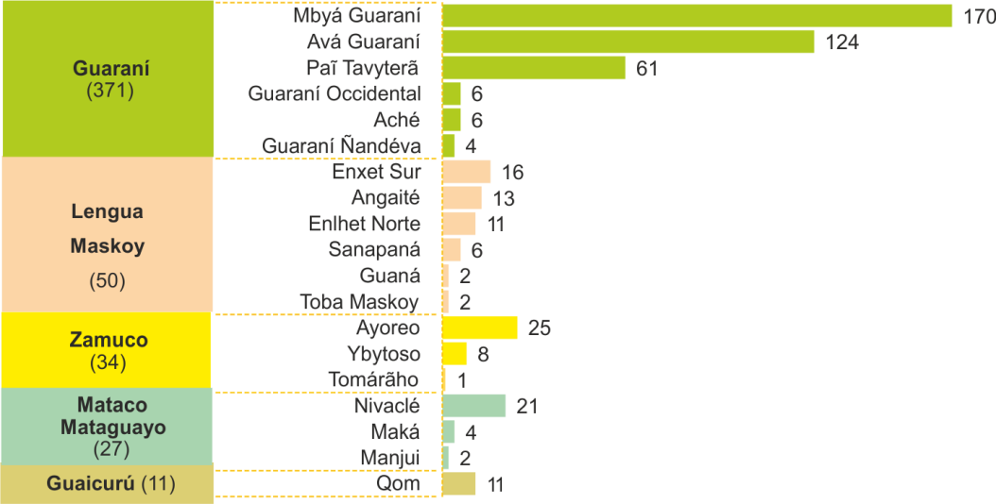

Caracterización general de las comunidades indígenas
La población indígena en el Paraguay está conformada por cinco familias lingüísticas que agrupan a los 19 pueblos existentes.
En el Paraguay existen 493 comunidades y 218 aldeas o barrios indígenas, que totalizan 711 comunidades, aldeas o barrios.
Según el grupo lingüístico, la mayor cantidad de comunidades pertenece a la familia Guaraní (371 comunidades), seguida por las familias Lengua Maskoy (50 comunidades), Zamuco (34 comunidades), Mataco Mataguayo (27 comunidades) y Guaicurú (11 comunidades).
Los pueblos Mbyá Guaraní (170), Avá Guaraní (124), Paĩ Tavyterã (61) reúnen el mayor número de comunidades.

Slide 6
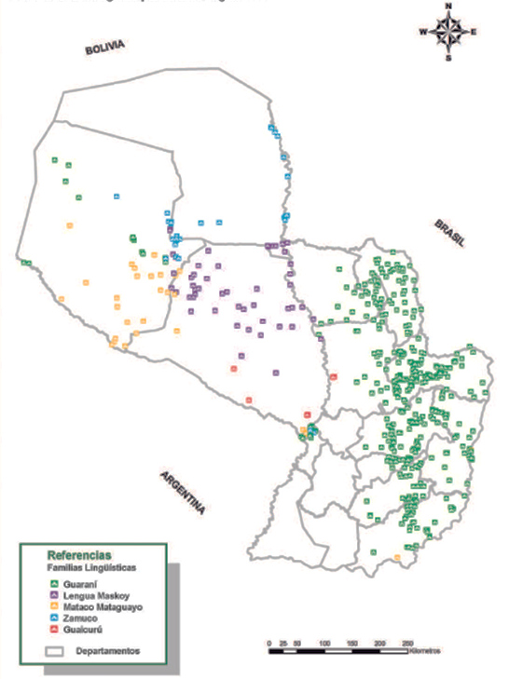
Distribución territorial de las comunidades indígenas
Las comunidades indígenas están ubicadas en 13 departamentos del país y en Asunción.
La distribución territorial de las comunidades indígenas por región está dada de la siguiente manera, 371 comunidades y 45 barrios en la región Oriental y 122 comunidades y 173 aldeas están asentadas en la región Occidental o Chaco.
Los departamentos que suman la mayor cantidad de comunidades son Canindeyú (106), Caaguazú (59), Presidente Hayes (50) y Boquerón (46).
En el área urbana están ubicadas 15 comunidades, 12 aldeas o barrios, en el área rural 478 comunidades y 206 aldeas o barrios.

Slide 7
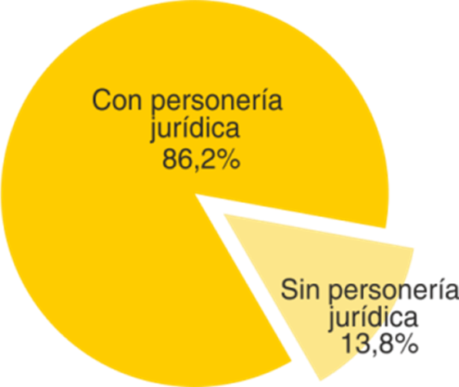
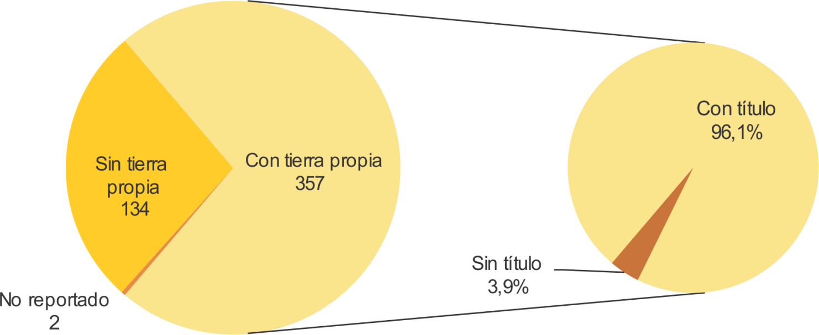
Situación legal de las comunidades indígenas
425 comunidades tienen personería jurídica y 68 no cuentan con este reconocimiento legal fundamental para los pueblos indígenas, especialmente para tramitar el aseguramiento y titularidad de la tierra a nombre de la comunidad.
357 comunidades censadas cuentan con tierra propia (72,4%), de las cuales 343 poseen el título a nombre de la comunidad.

Slide 8
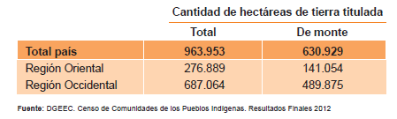
Cantidad de hectáreas de tierra titulada y con monte de las comunidades indígenas
El Censo Nacional para Pueblos Indígenas 2012 dio a conocer la situación de tenencia de tierra de las comunidades indígenas.
En la región Oriental, las comunidades indígenas poseen 276.889 hectáreas de tierra y 141.054 hectáreas con monte (51%).
En la región Occidental totalizan 687.064 hectáreas de tierra titulada a nombre de las comunidades, de las cuales 489.875 hectáreas de monte (71%).

Slide 9
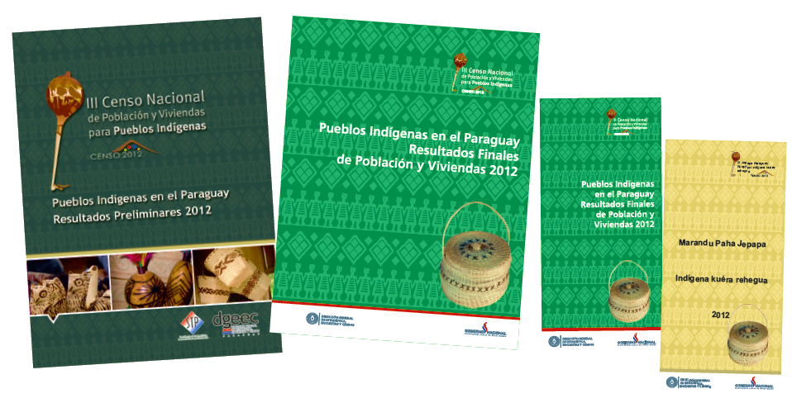
Publicaciones anteriores

Slide 10
MUCHAS GRACIAS! www.dgeec.gov.py
5

